Slide 1
МАДОУ №14 «Центр развития ребенка-детский сад»
Один день из жизни нашей группы
Средняя группа
«До-ми-соль-ки»
Кемерово 2017г.

Slide 2
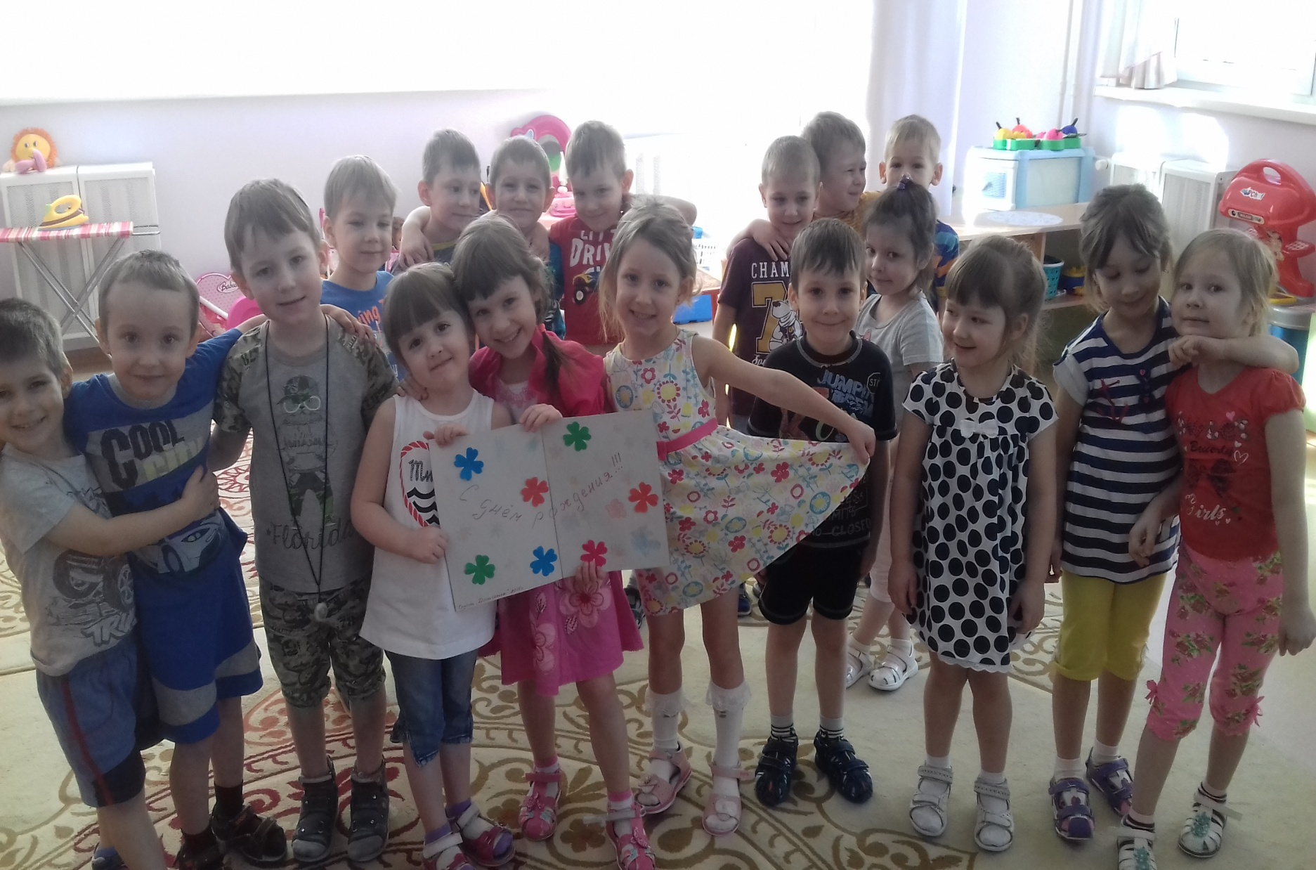
Детский сад, детский сад… Почему так говорят?
Потому, что дружно в нем, мы одной семьей растем!!!

Slide 3
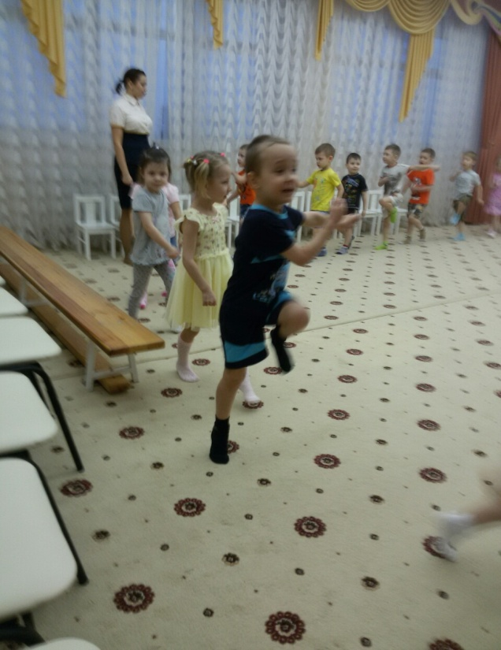
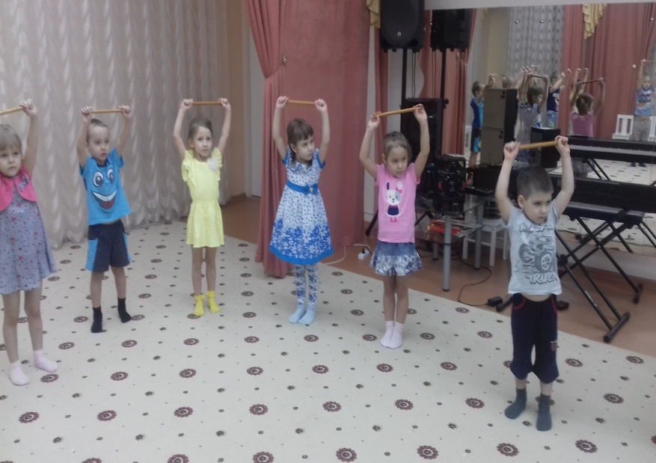
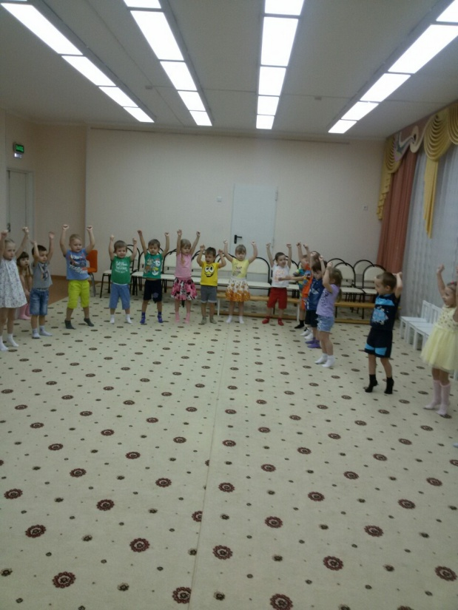
Чтобы было все в порядке,
Утро мы начнем с зарядки!

Slide 4
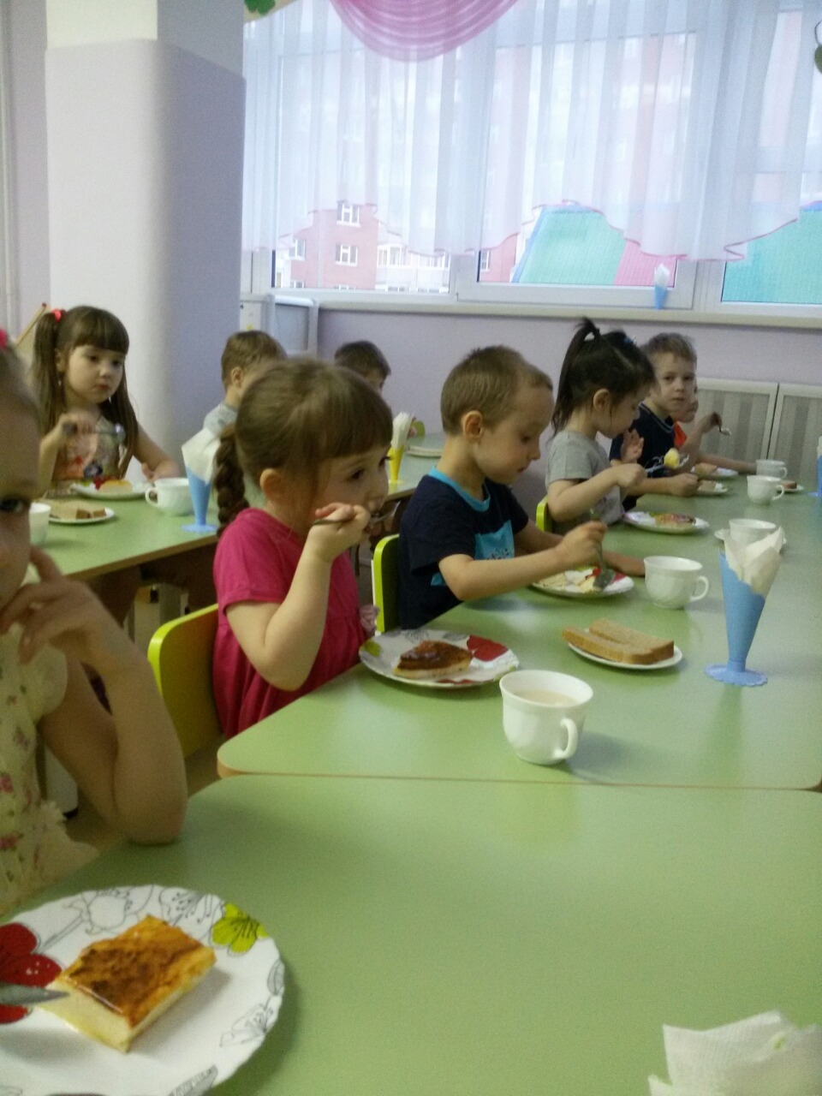
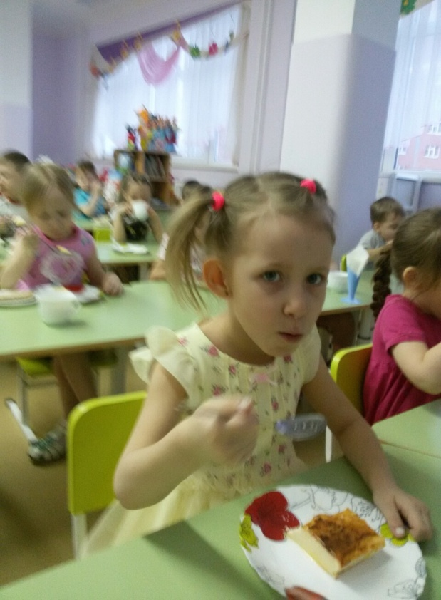
Мы за столиком сидим, вкусный завтрак мы едим.
Постарались повара, приготовили с утра!

Slide 5
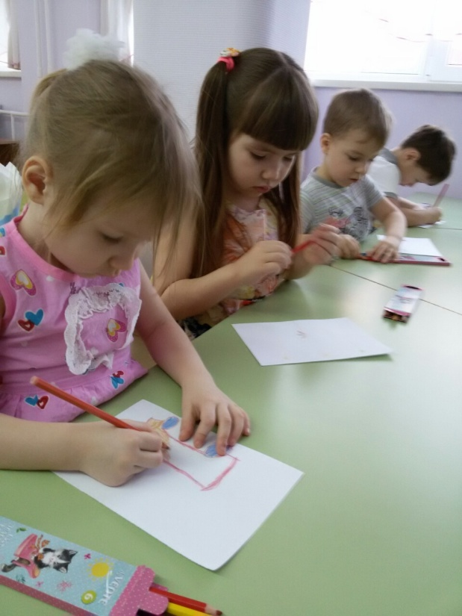
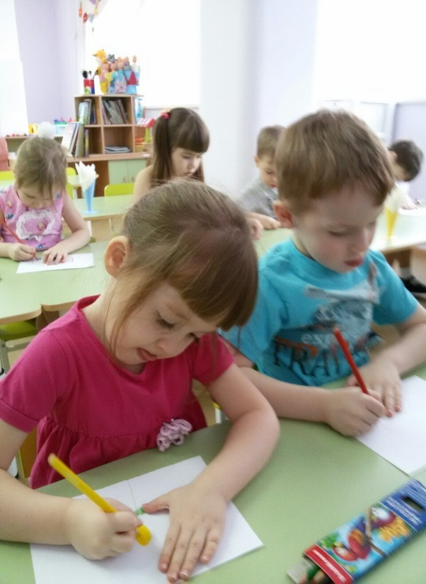
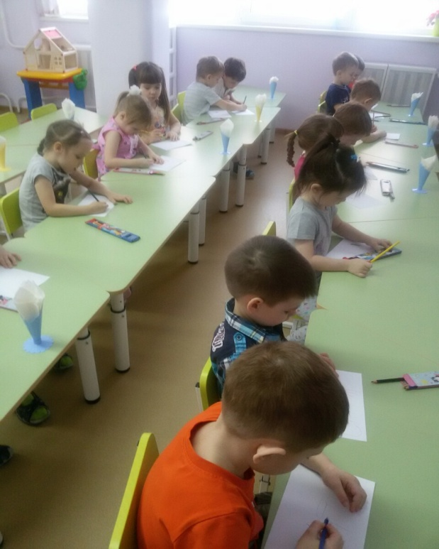
Любим мы не только бегать, веселиться и играть.
Кроме этого мы любим, очень любим рисовать!
Наши занятия.

Slide 6
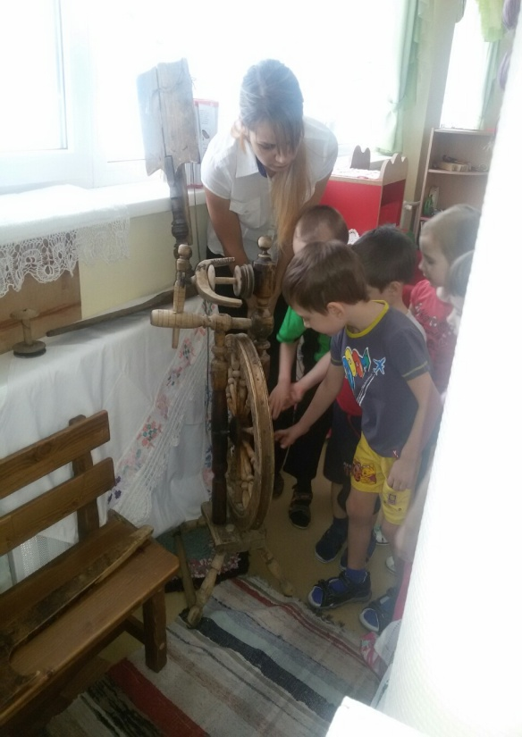
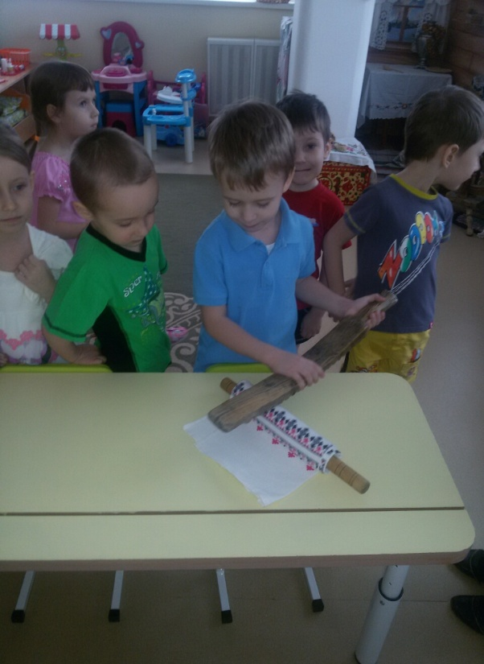
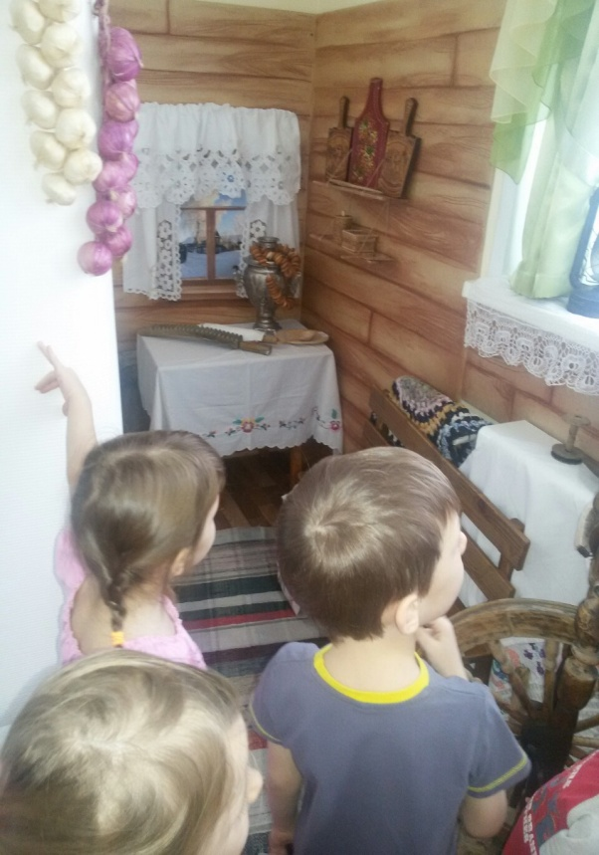
Стоит избушка из бревна. Её собрали без гвоздя, Когда доставили сюда, Тем самым, жизнь ей вновь даря.
Мы входим в устье той избы - Невысоки там потолки. Чулан в углу увидел ты, И красный угол там вдали.

Slide 7
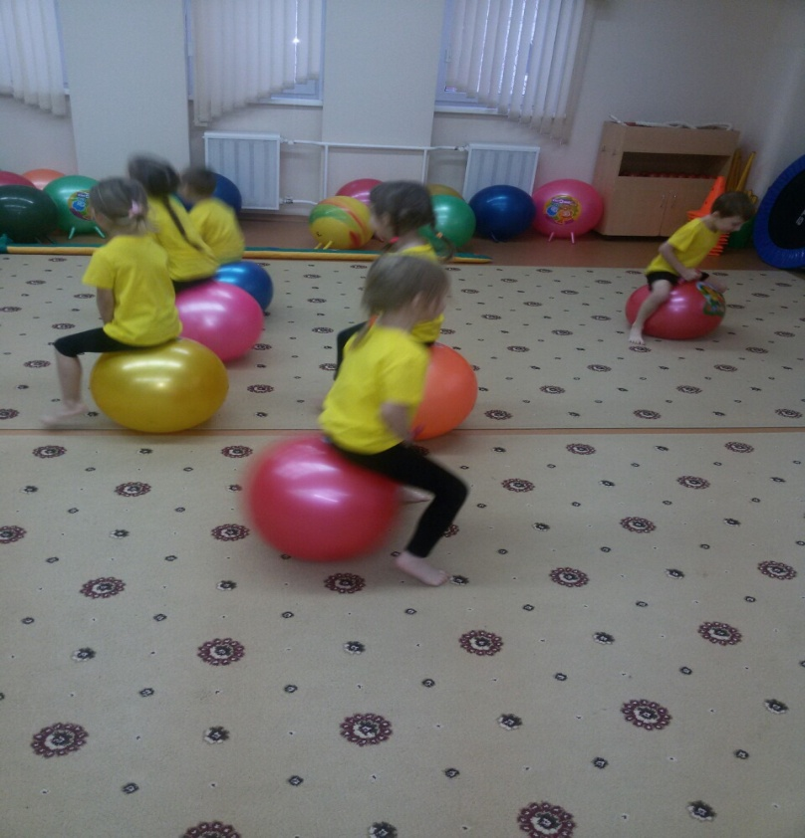
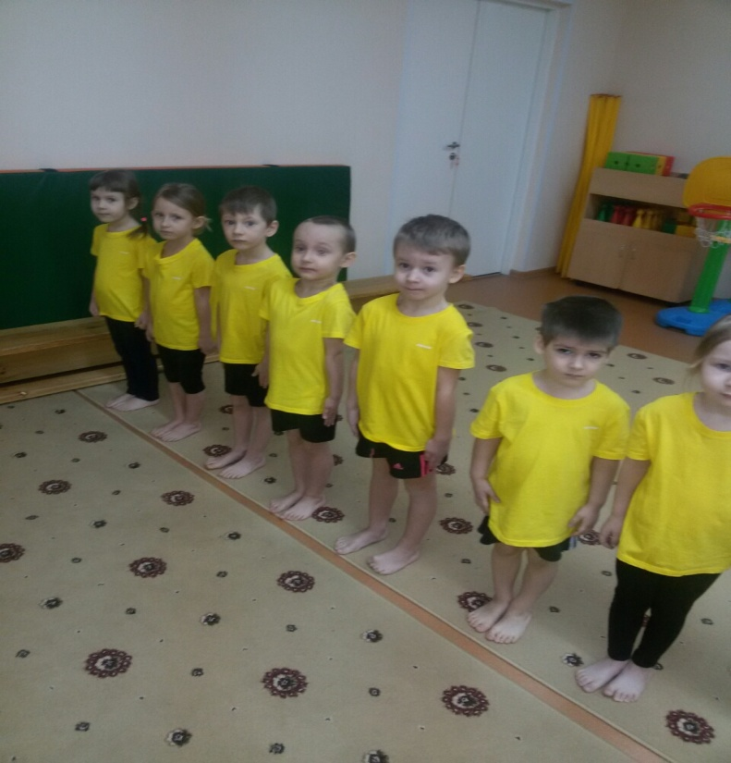
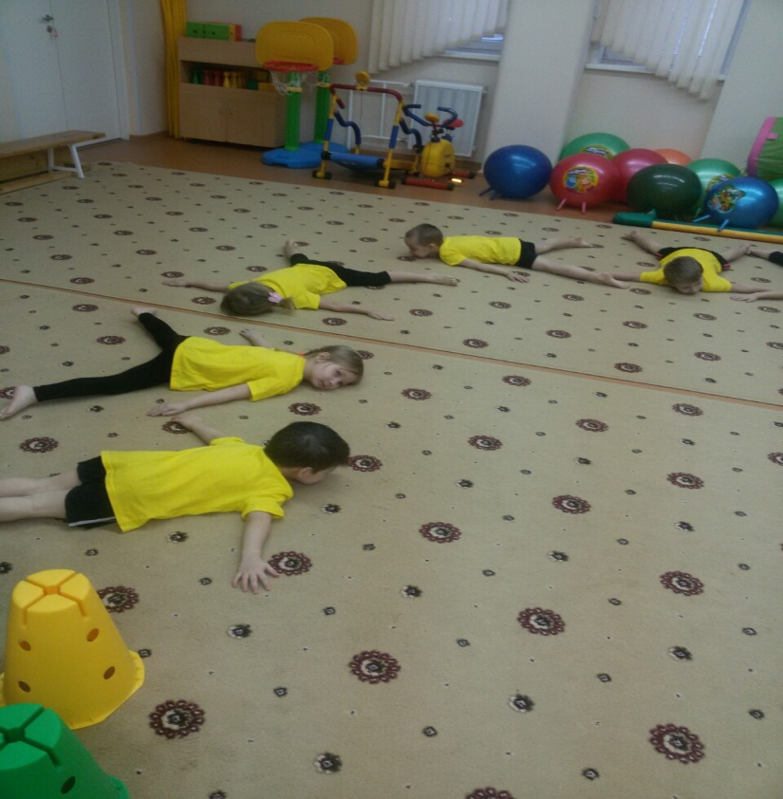
Чтоб здоровым быть сполна
Физкультура всем нужна!

Slide 8
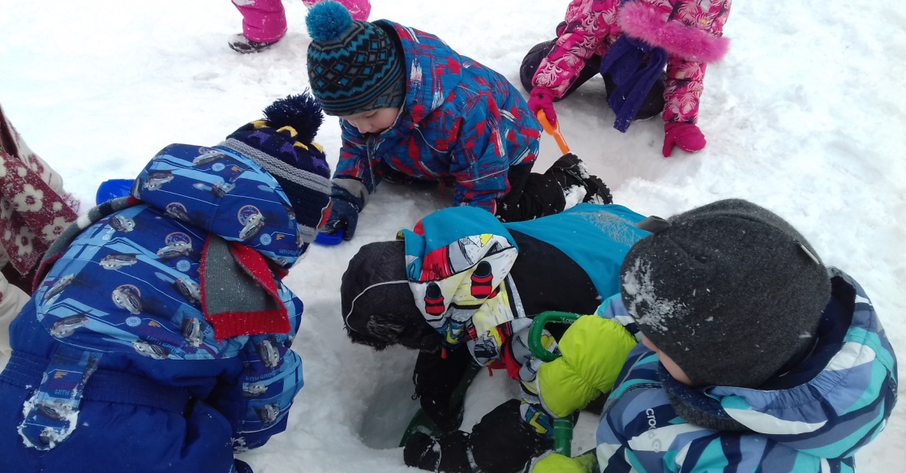
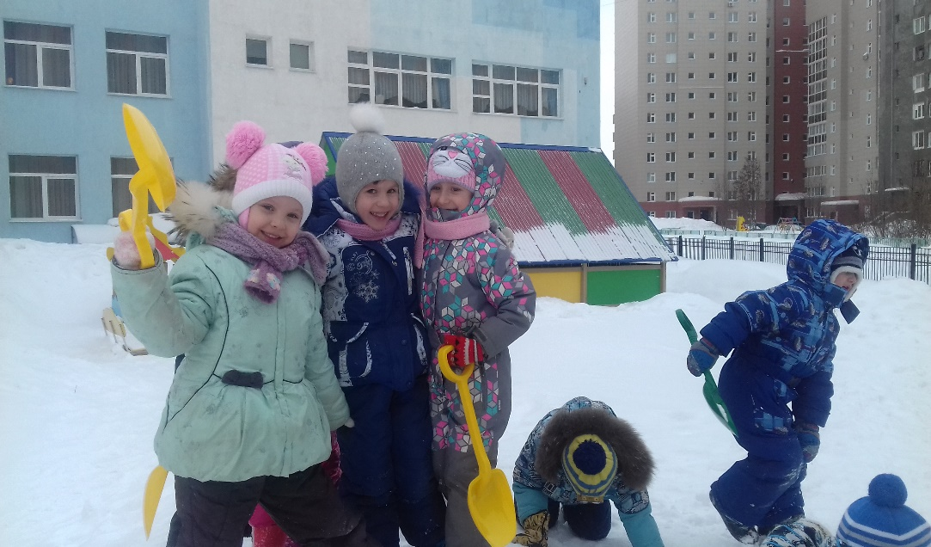
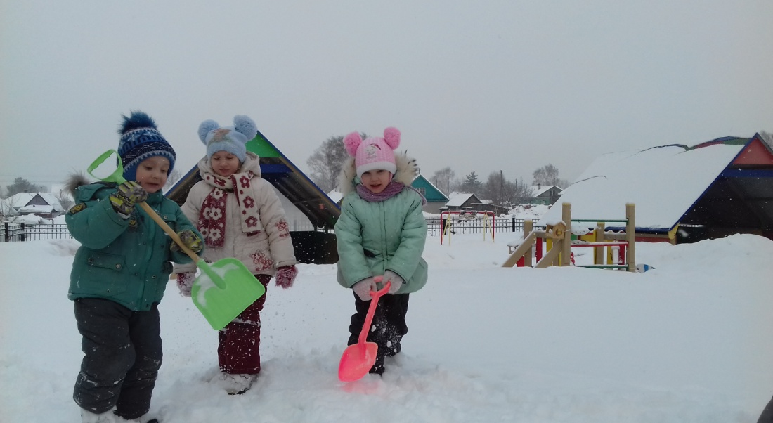
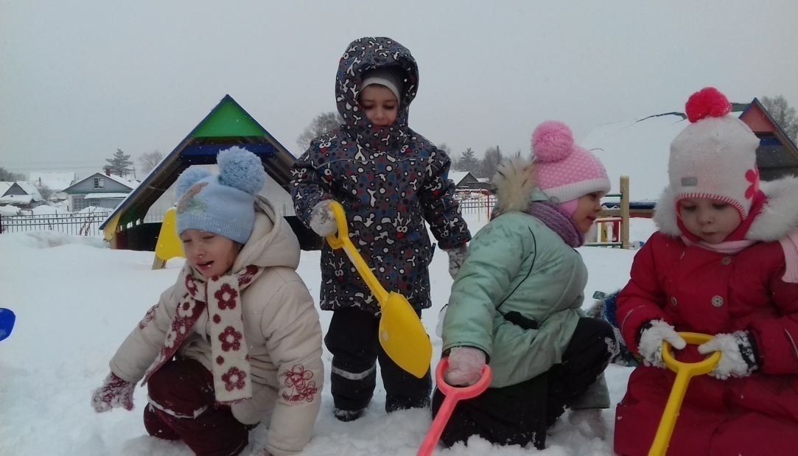
Свежий воздух малышам нужен и полезен.
Очень весело гулять! И никаких болезней!!!

Slide 9
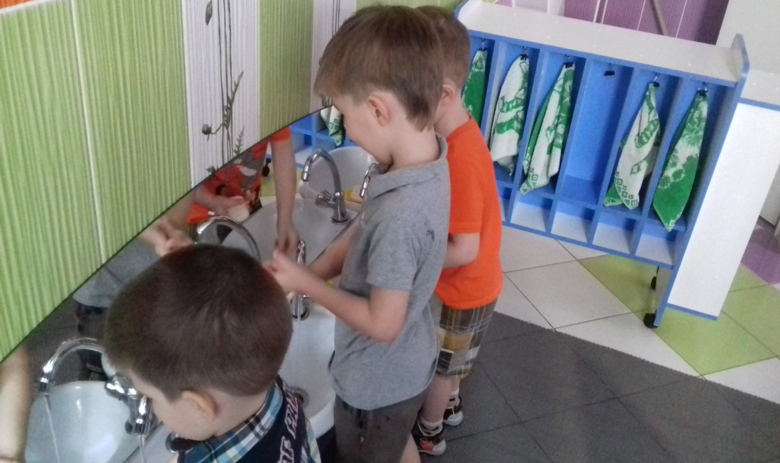
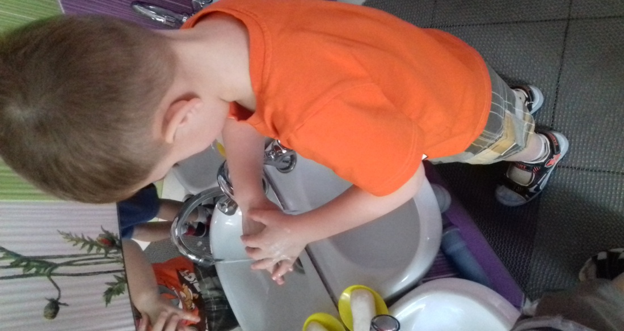
Теплою водою ручки чисто мою.
В руки мыло я возьму и ладошки им потру.

Slide 10
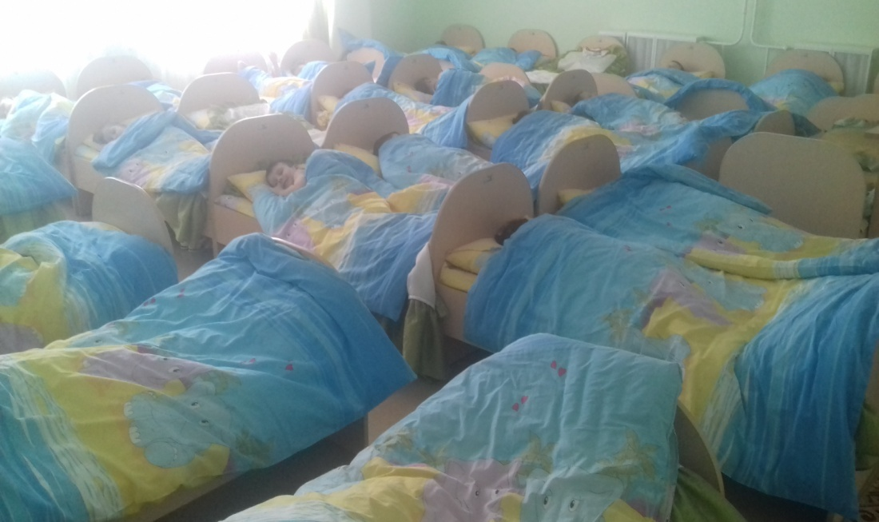
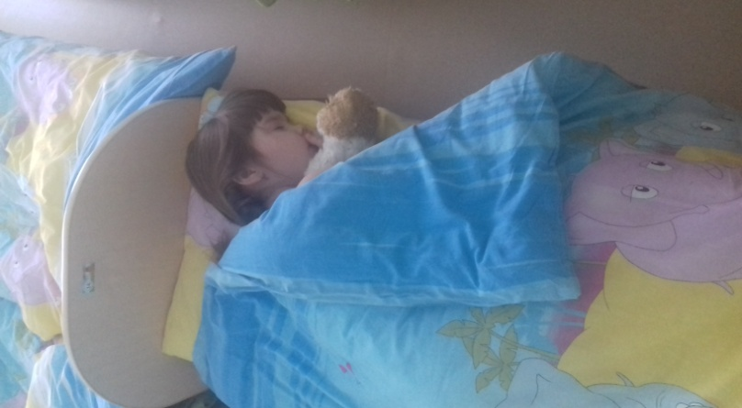
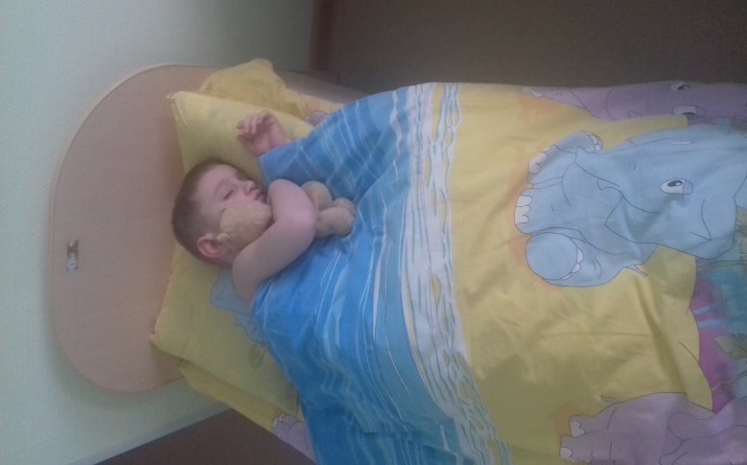
Ставни закрываются, дети раздеваются.
Тише, тише, тише птицы, вы не пойте за окном.
В тихий час так сладко спится, спят ребята сладким сном.

Slide 11
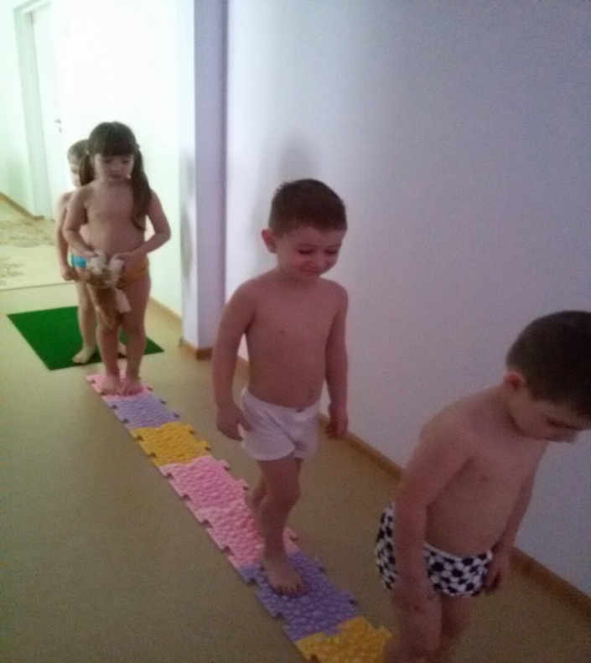
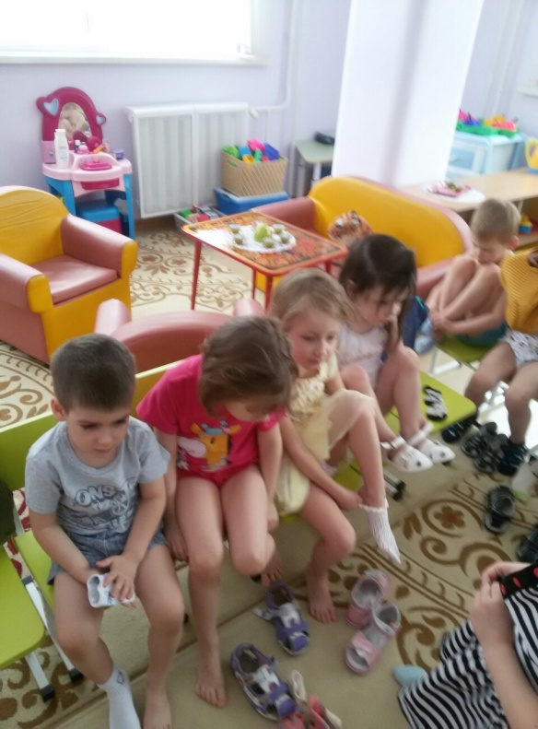
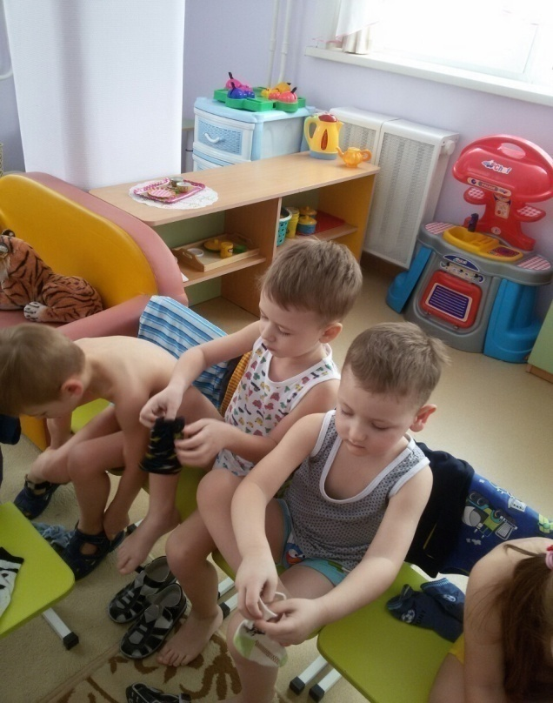
После сна, мы все проснулись, улыбнулись, потянулись.
Мы по коврикам прошлись, закаляйся, не ленись!

Slide 12
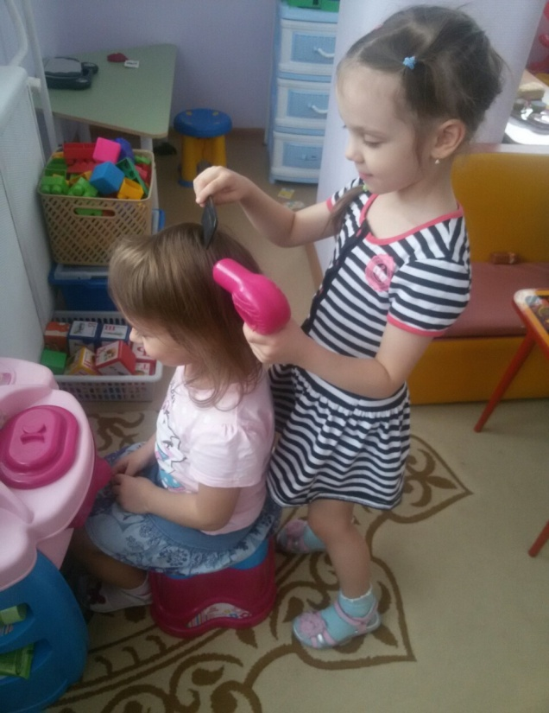
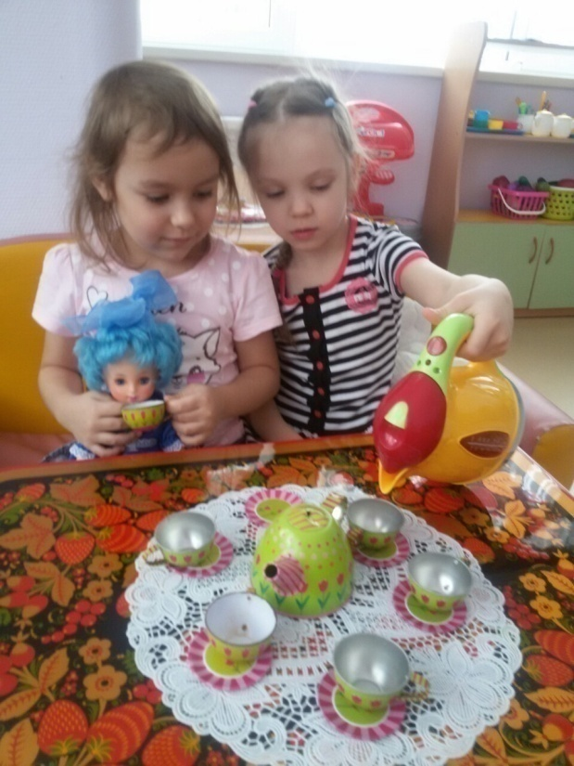
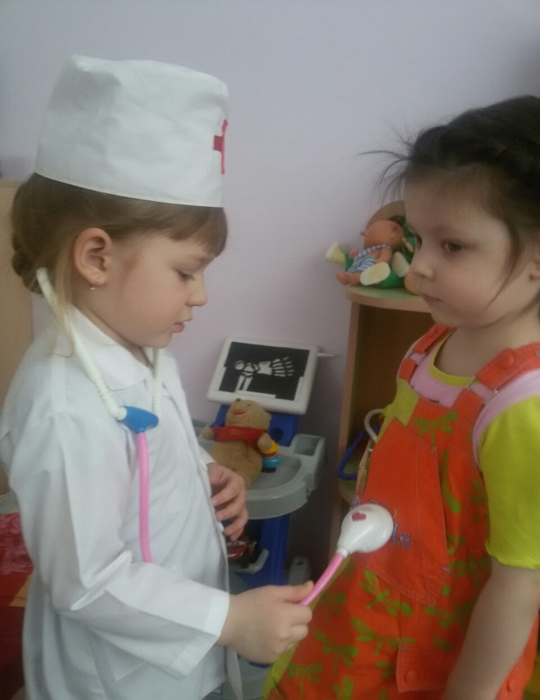
Играть мы любим очень: Вы знаете друзья!
Без игр прожить ребенку, никак, никак нельзя!

Slide 13
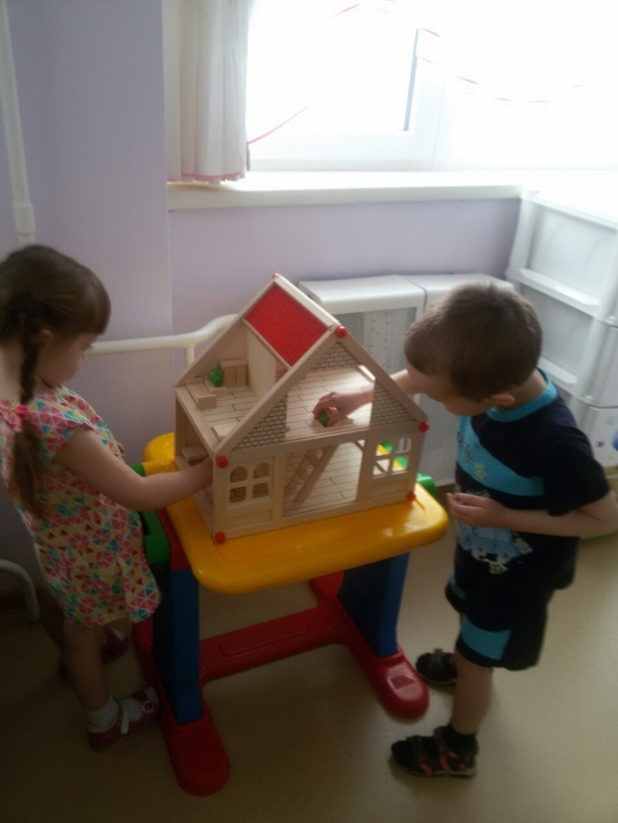
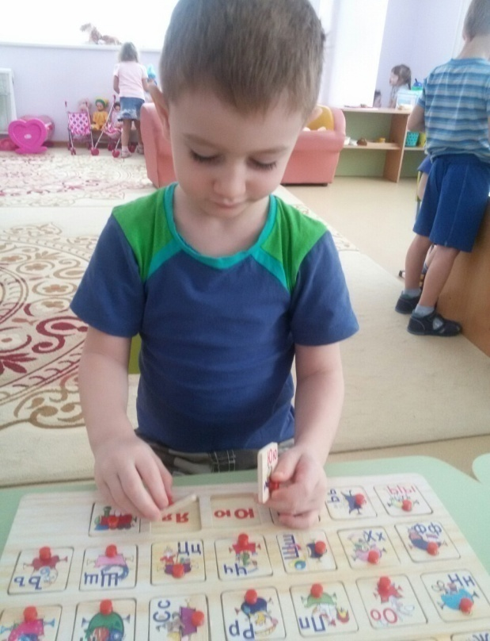
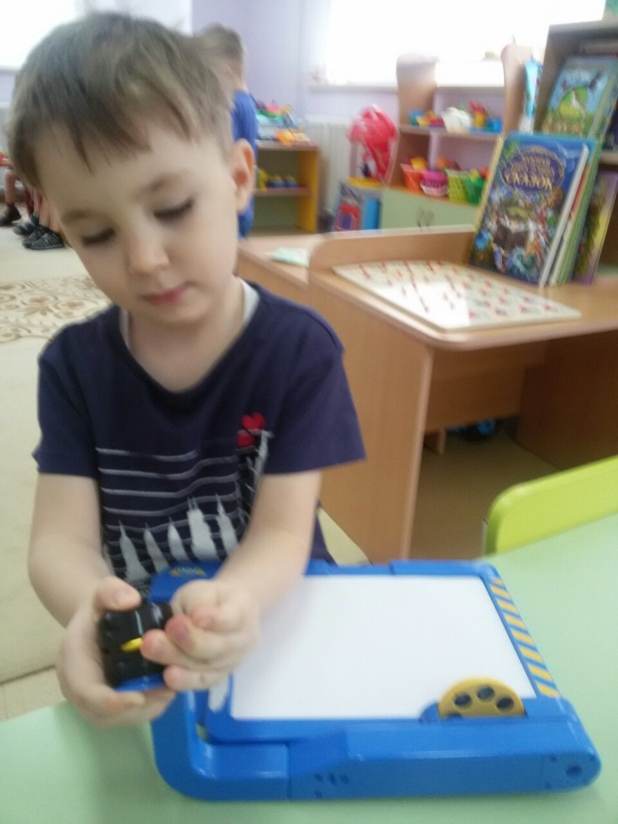
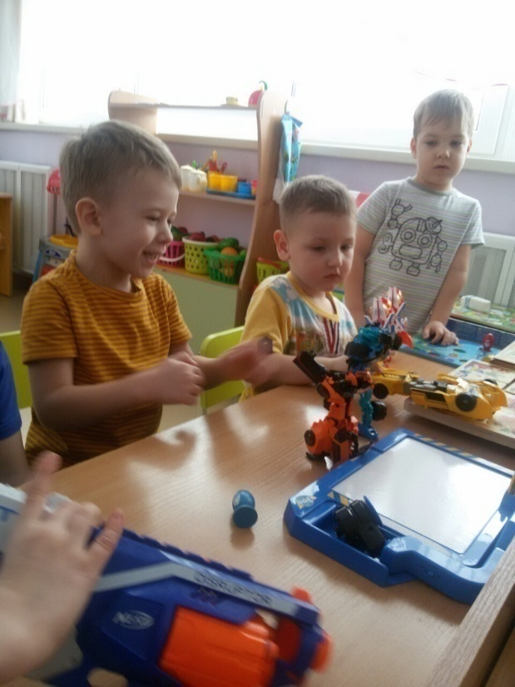
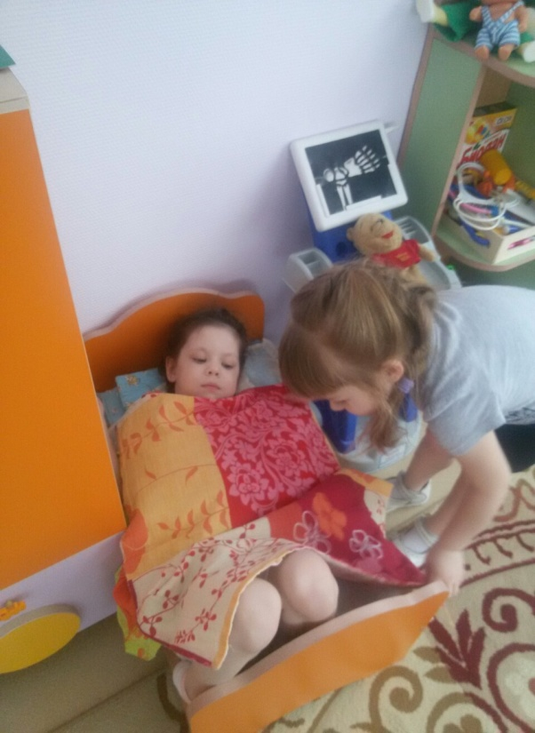

Slide 14
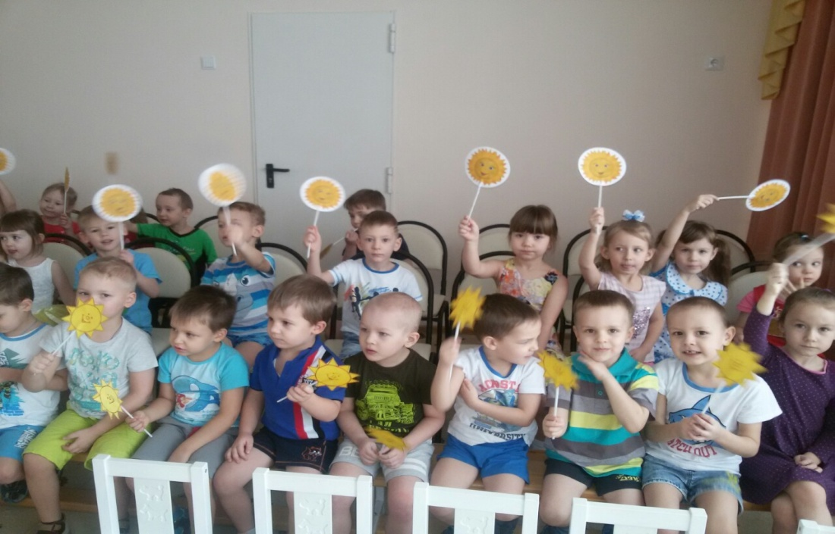
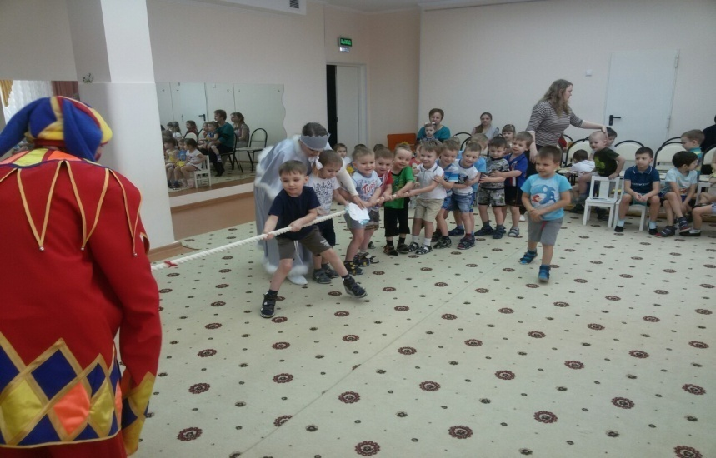
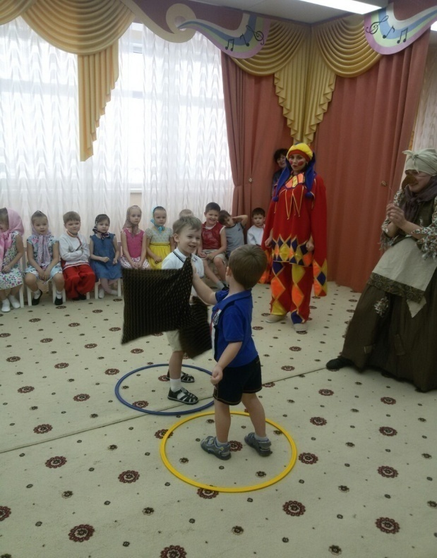
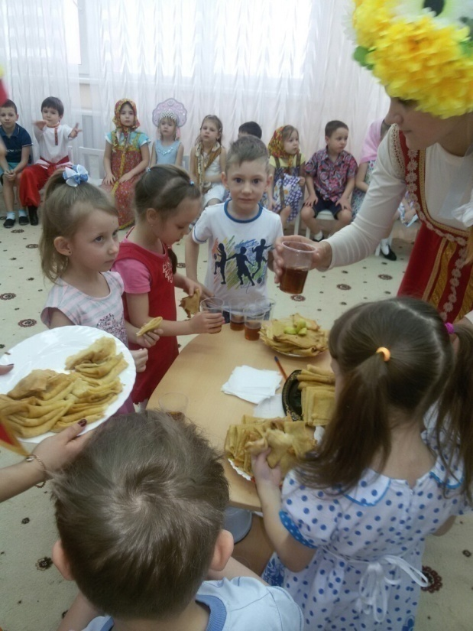
Как на масленой неделе Из печи блины летели! С пылу, с жару, из печи, Все румяны, горячи!
Масленица, угощай! Всем блиночков подавай. С пылу, с жару - разбирайте! Похвалить не забывайте!

Slide 15
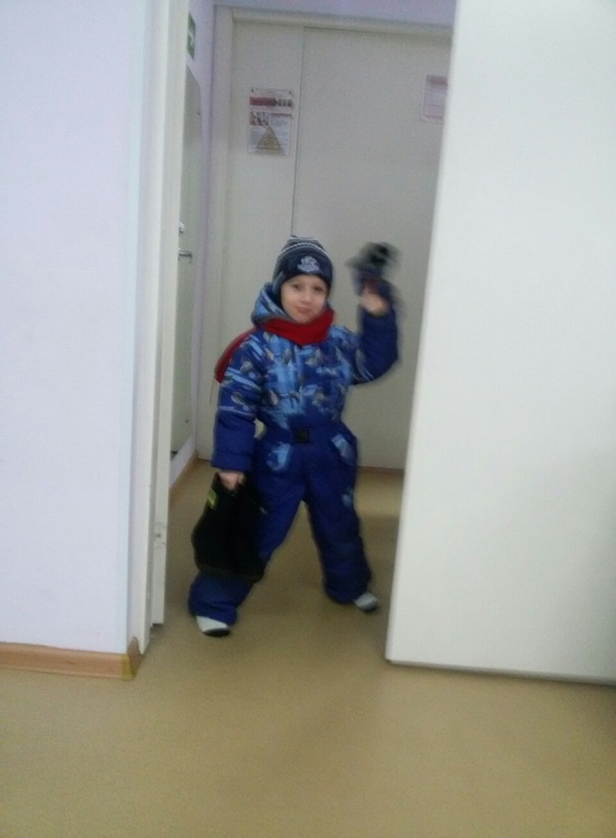
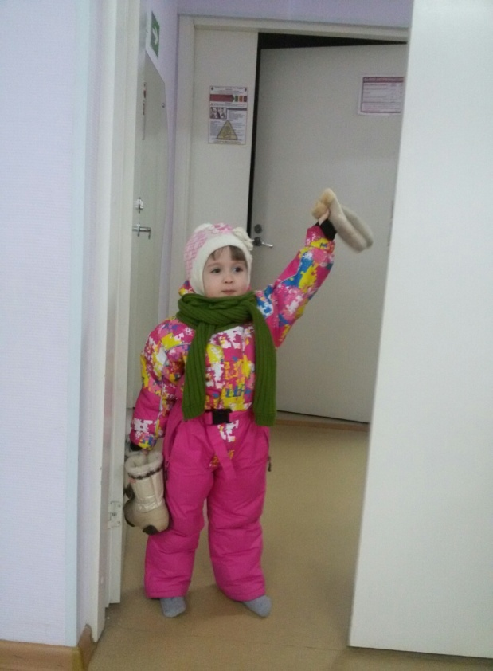
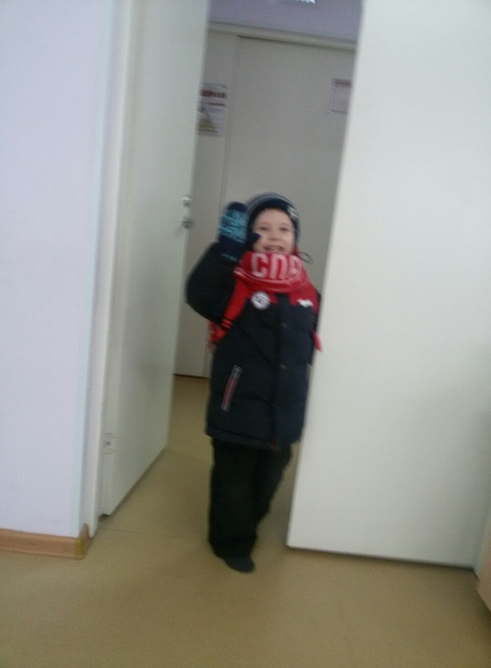
Солнце скрылось за домами, покидаем детский сад.
Расскажу я маме с папой, про себя и про ребят.

